Slide 1
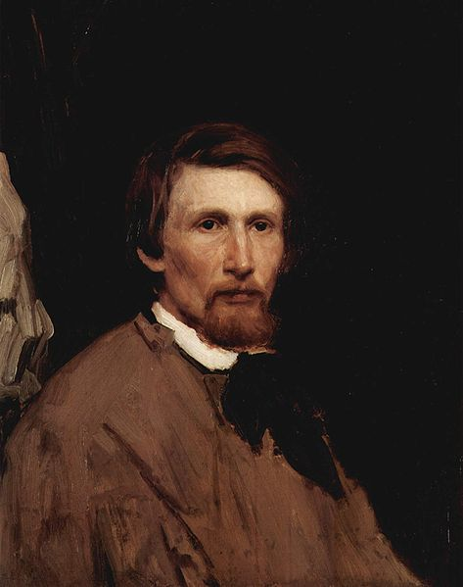
СОЧИНЕНИЕ ПО КАРТИНЕ
ВИКТОР МИХАЙЛОВИЧ ВАСНЕЦОВ
«БОГАТЫРИ»
4 КЛАСС «ШКОЛА РОССИИ»
УЧИТЕЛЬ НАЧАЛЬНЫХ КЛАССОВ
МИРОНЮКОВА ЕЛЕНА НИКОЛАЕВНА
г. ПЕТРОПАВЛОВСК - КАМЧАТСКИЙ
МАОУ «СРЕДНЯЯ ОБЩЕОБРАЗОВАТЕЛЬНАЯ ШКОЛА № 36»

Slide 2
Виктор Михайлович Васнецов
родился
15 мая 1848 года
в русском селе Лопьял Уржумского уезда Вятской губернии (ныне Кировская область), в семье право -
славного священника
Михаила Васильевича Васнецова (1823-1870), происходившего из древней вятской фамилии Васнецовых.

Slide 3
Учился в духовном училище, затем в Вятской духовной семинарии. Брал уроки рисования у гимназического учителя рисования Н. Г. Чернышева. С благословения отца оставил семинарию с предпоследнего курса и уехал в Петербург для поступления в Академию
художеств. Учился живописи в Петербурге — сперва у И. Н. Крамского в Рисовальной школе, затем в Академии художеств. По окончании Академии ездил за границу. Выставлять свои работы начал с 1869 года, сначала участвуя в экспозициях Академии, потом — в выставках передвижников.

Slide 4
Васнецов - основоположник особого «русского стиля». Живописец Васнецов преобразовал русский исторический жанр, соединив мотивы средневековья с волнующей атмосферой поэтической легенды или сказки; впрочем, и сами сказки зачастую становятся у него темами больших полотен. Среди этих живописных былин и сказок Васнецова – картины "Витязь на распутье" (1878, Русский музей, Санкт-Петербург), "После побоища Игоря Святославича с половцами" (по мотивам сказания "Слово о полку Игореве", 1880), "Аленушка" (1881),"Три богатыря" (1898), "Царь Иван Васильевич Грозный" (1897; все картины – в Третьяковской галерее). Некоторые из этих произведений ("Три царевны подземного царства", 1881, там же) представляют уже типичные для модерна декоративные картины-панно, переносящие зрителя в мир грез.

Slide 7
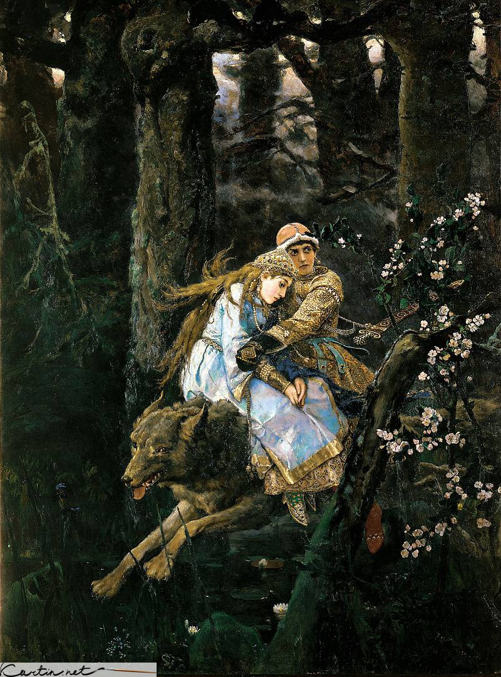

Slide 8
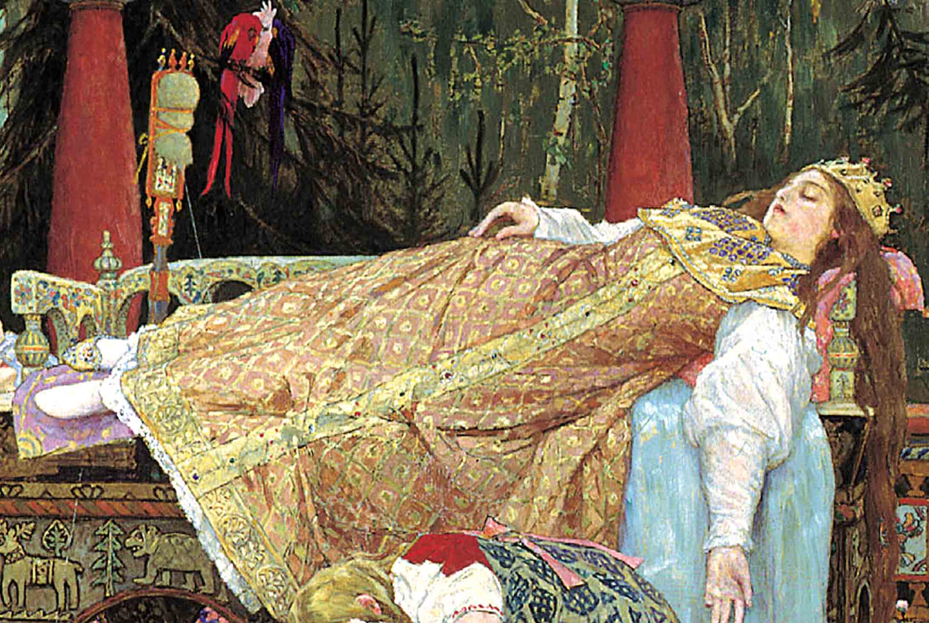

Slide 9
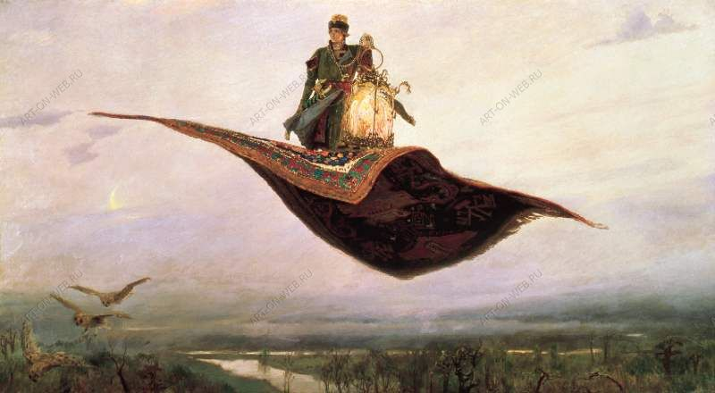

Slide 10
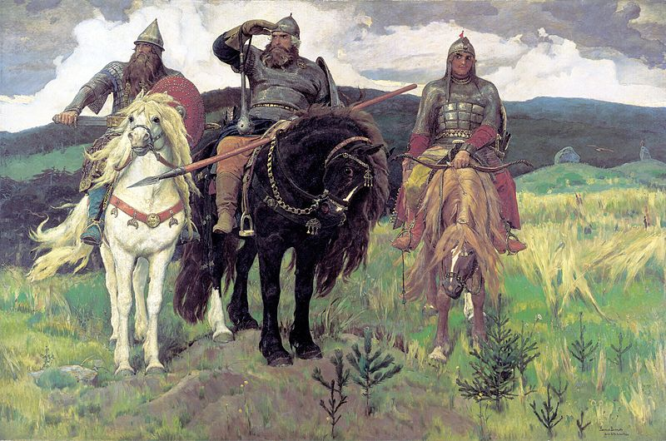

Slide 11
Прообразом для Ильи Муромца послужил крестьянин Владимирской губернии Иван Петров (позднее — извозчик села Большие Мытищи), которого Васнецов запечатлел на этюде в 1883 году.
В былинах Добрыня всегда молод, как и Алёша, но Васнецов почему-то изобразил его зрелым человеком с роскошной бородой. Некоторые исследователи полагают, что чертами лица Добрыня напоминает самого художника.

Slide 12
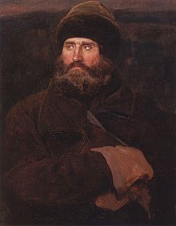
В. М. Васнецов
Крестьянин Иван Петров.
Этюд для картины «Богатыри». 1883 год. Государствен -
ная Третьяковская галерея.

Slide 14
На картине изображены три богатыря — Добрыня Никитич, Илья Муромец и Алёша Попович
(главные герои русских былин).

Slide 15
Посередине на вороном коне Илья Муромец, смот -
рит вдаль из-под ладони, в одной руке у богатыря копье, в другой булатная палица.

Slide 16
Слева на белом коне Добрыня Никитич, вынимает меч из ножен, готовый в любой момент ринуться в бой.

Slide 17
Справа на коне рыжей масти Алёша Попович, держит в руках лук со стрелами.
В сравнении со свои -
ми товарищами он молод и строен. На боку у Алёши Поповича колчан.

Slide 18
Трое богатырей стоят на широкой равнине, переходящей в невысокие холмы, посреди пожухлой травы и изредка проглядывающих маленьких ёлочек.

Slide 19
Небо пасмурное и тревожное, означает грозящую богатырям опасность.

Slide 21
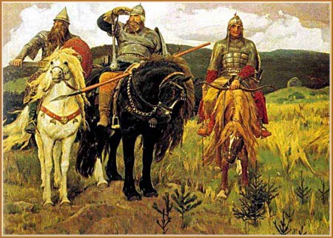

Slide 22
